Slide 1
Отчет об образовательной деятельности «МАОУ ДО «ШТЭО» за 2023-2024 года»
г. Северобайкальск, 2024 год

Slide 2
Туристско-краеведческое направление, 588 человек Выполнение ОП ДО - 80 %
Спортивный туризм
Горный туризм, Спортивный туризм, водный туризм, дистанция - пешеходная
Количество педагогов:
Количество обучающихся:
225 человек;
Школа безопасности
Школа безопасности
Количество педагогов: 1
Количество обучающихся: 75 человек;
Комплексные образовательные программы
Начальная туристская подготовка, школьное лесничество
Количество педагогов: 6
Количество обучающихся: 288 человек.

Slide 3
Художественное направление, 95 человек Выполнение ОП ДО - 50 %
Швейное дело
Швейное дело
Количество педагогов: 1
Количество обучающихся:
50 человек;
Музыкальное объединение
Ансамбль, гитарная подготовка, Вокал
Количество педагогов: 1
Количество обучающихся: 45 человек;

Slide 4
Естественно-научное направление, 60 человек Выполнение ОП ДО - 98 %
Агроэкология
Агроэкология и ландшафтный дизайн
Количество педагогов: 1
Количество обучающихся:
60 человек;

Slide 5
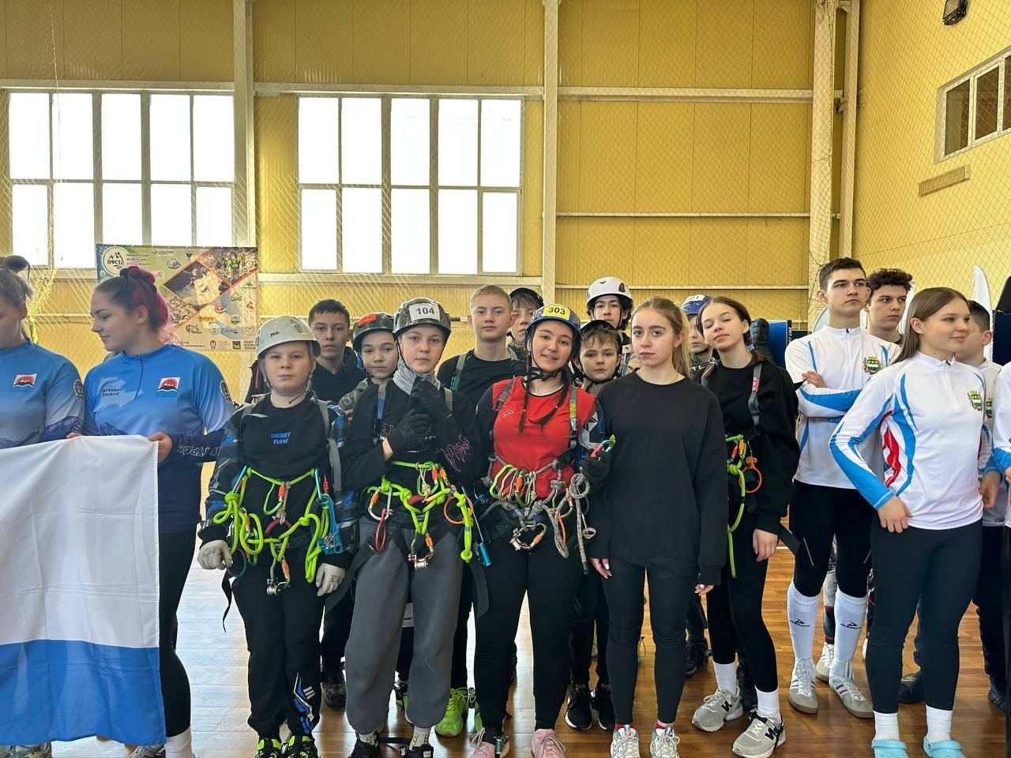
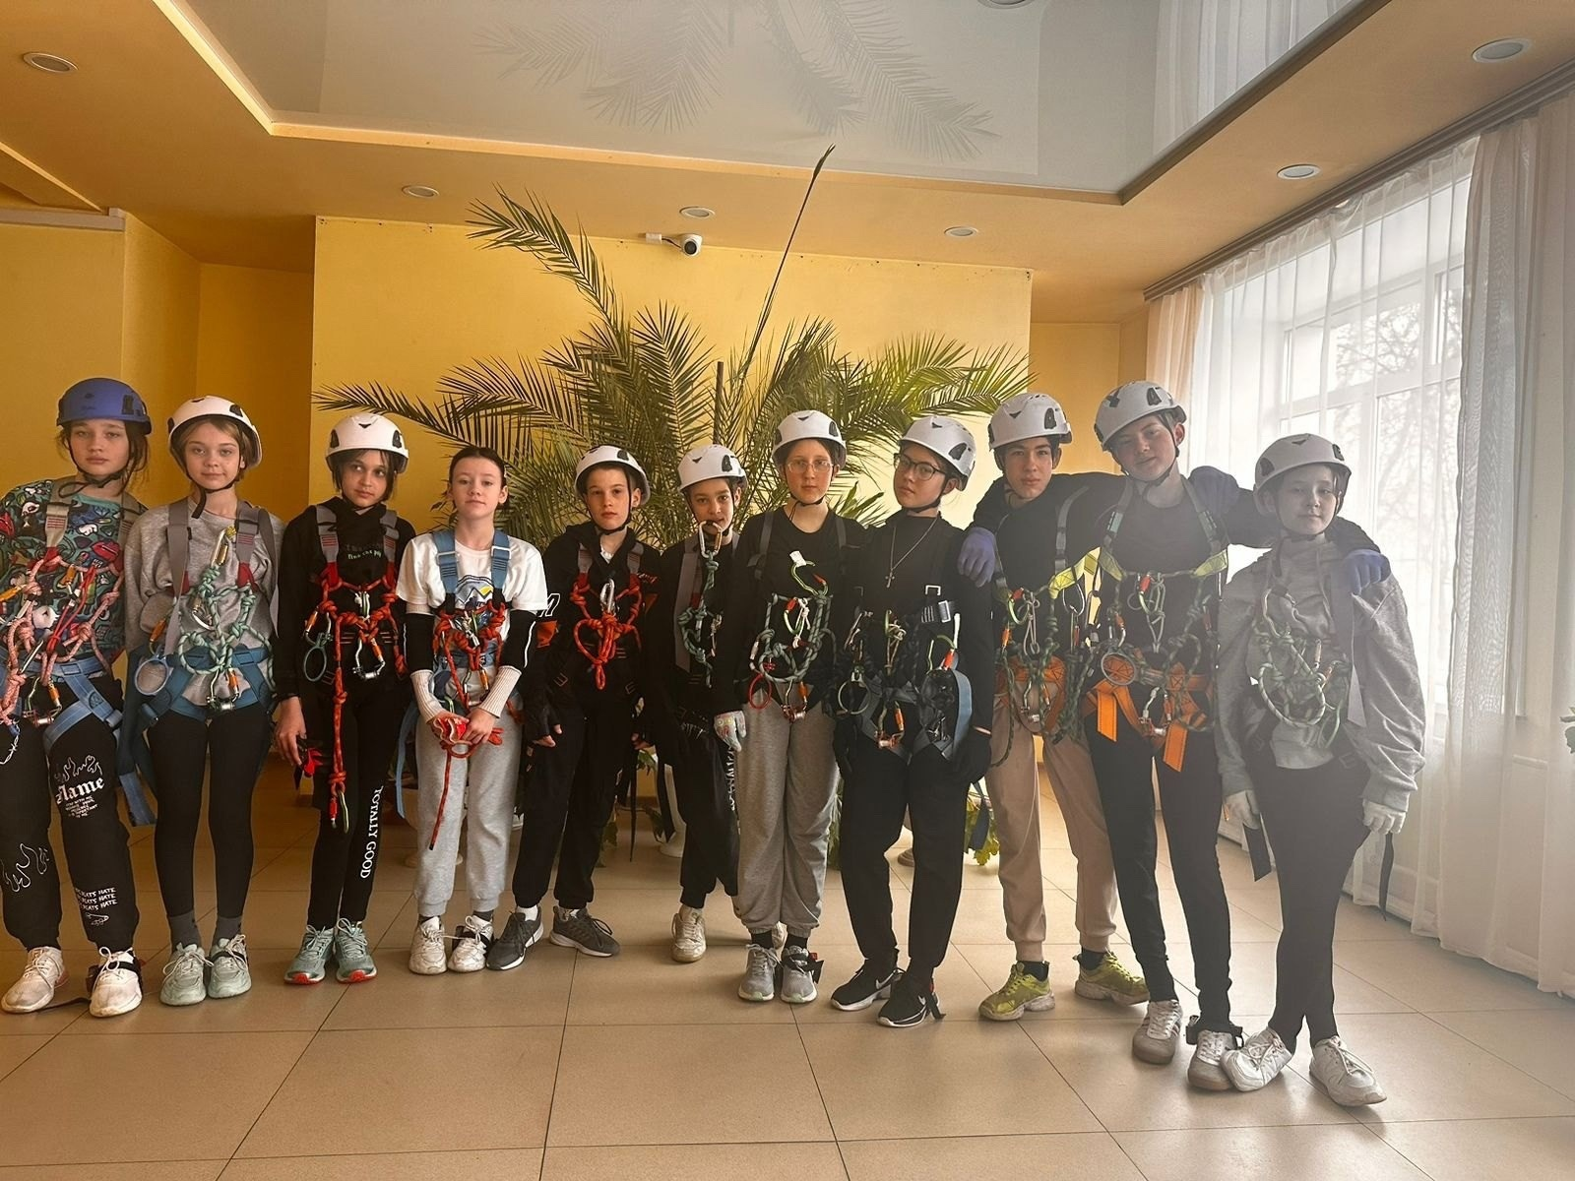
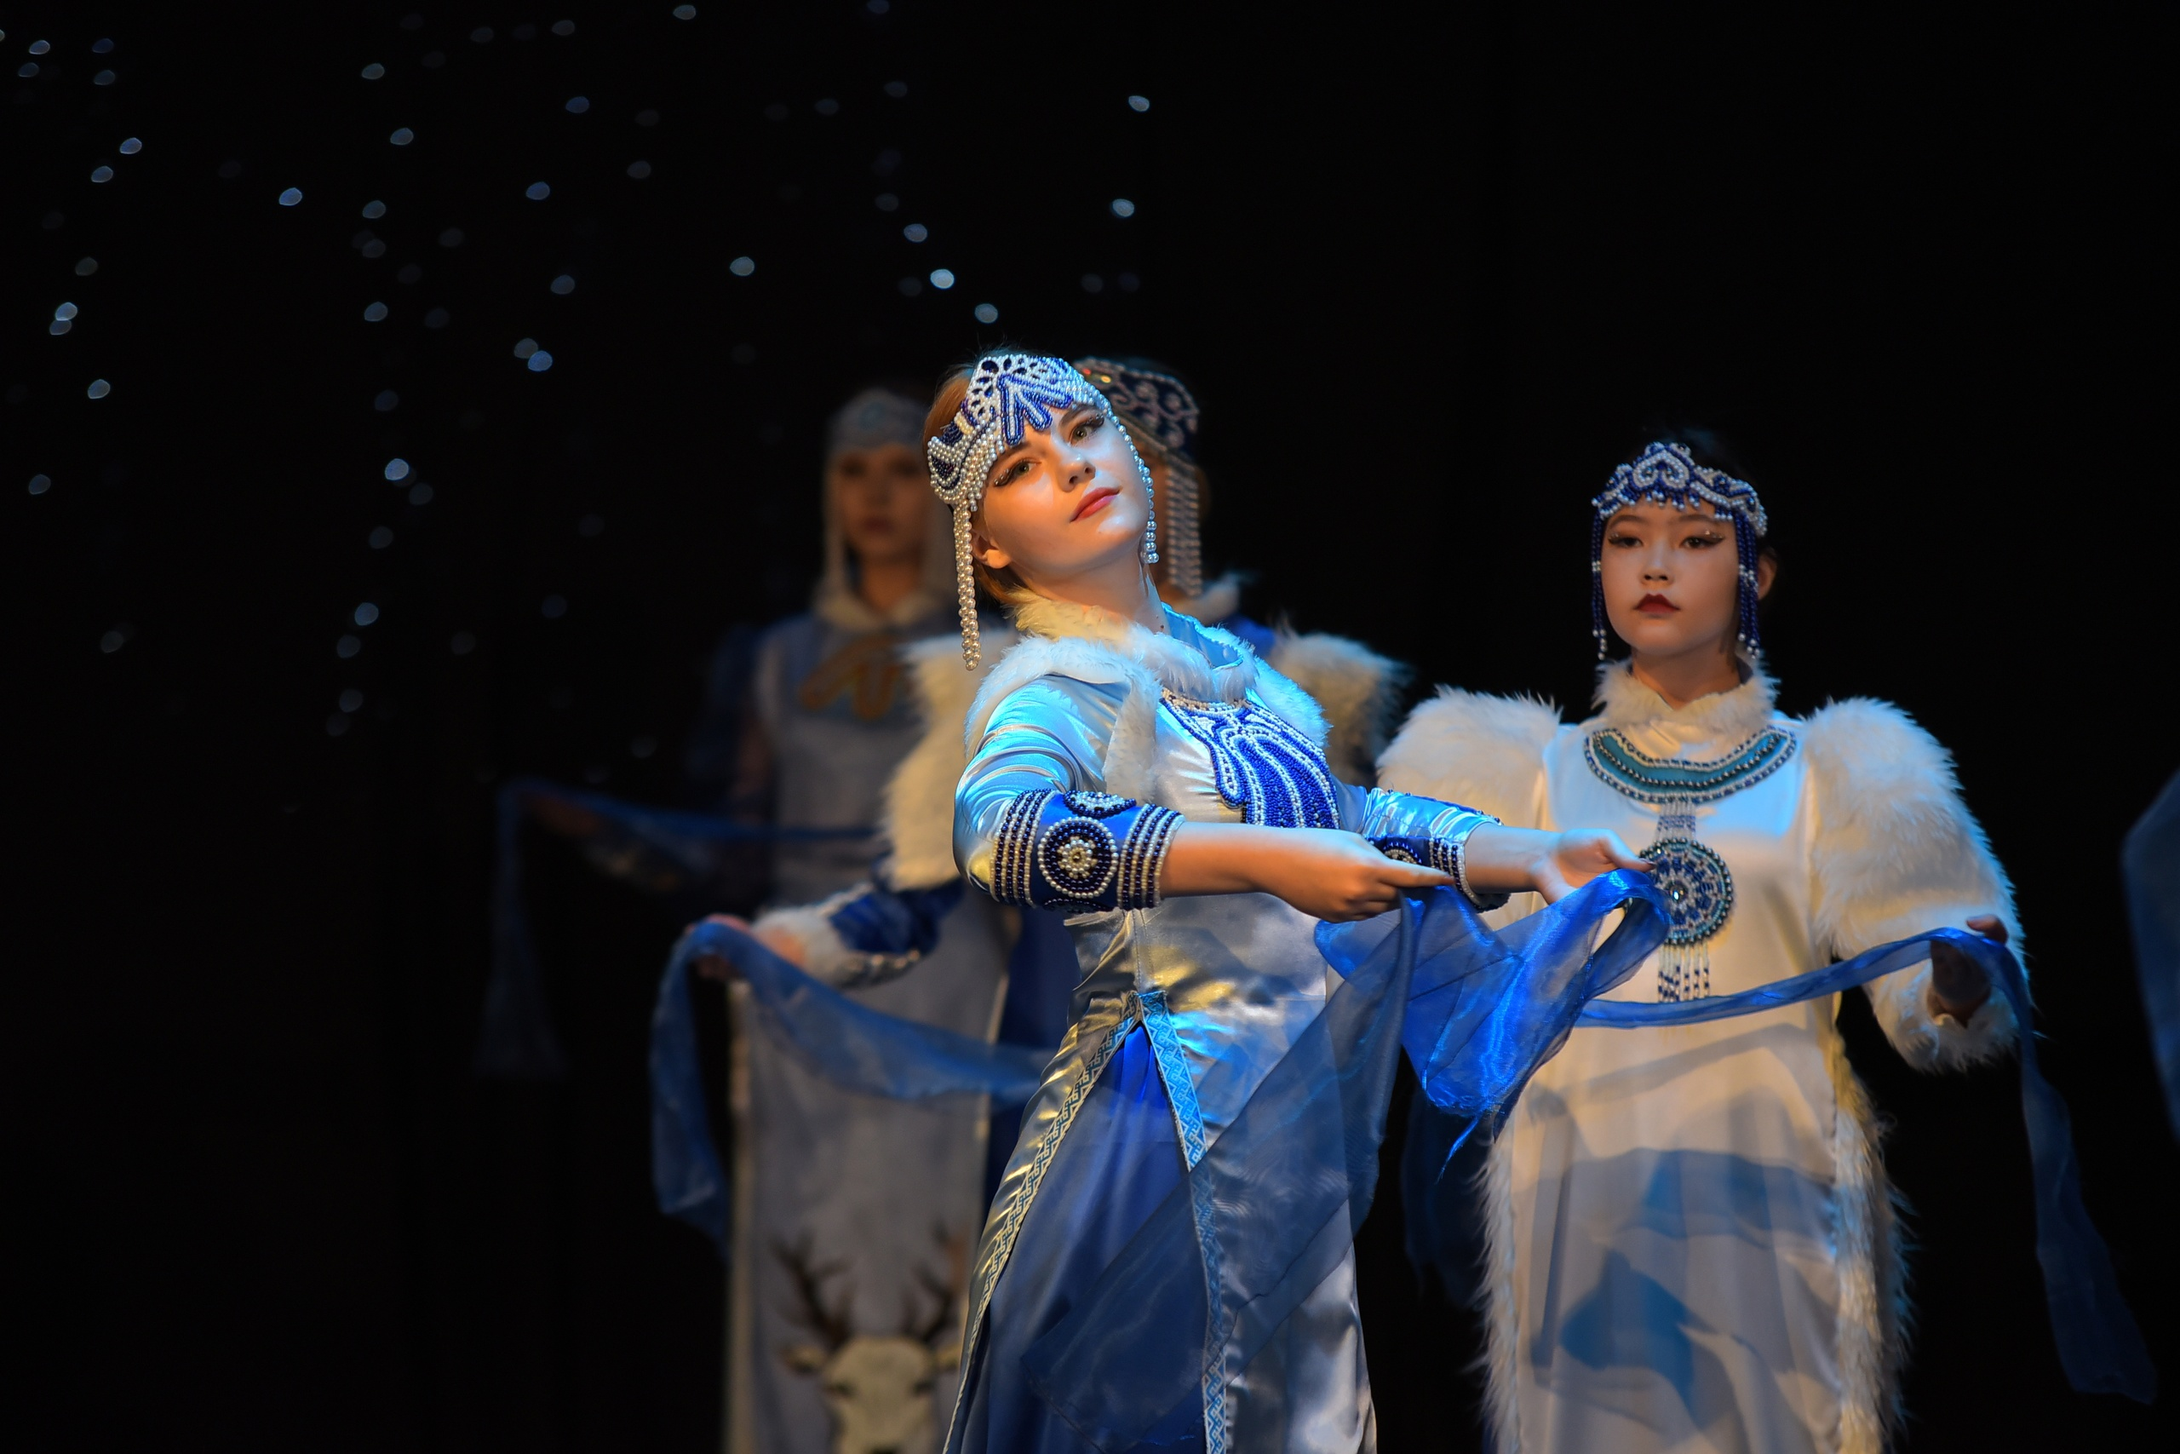
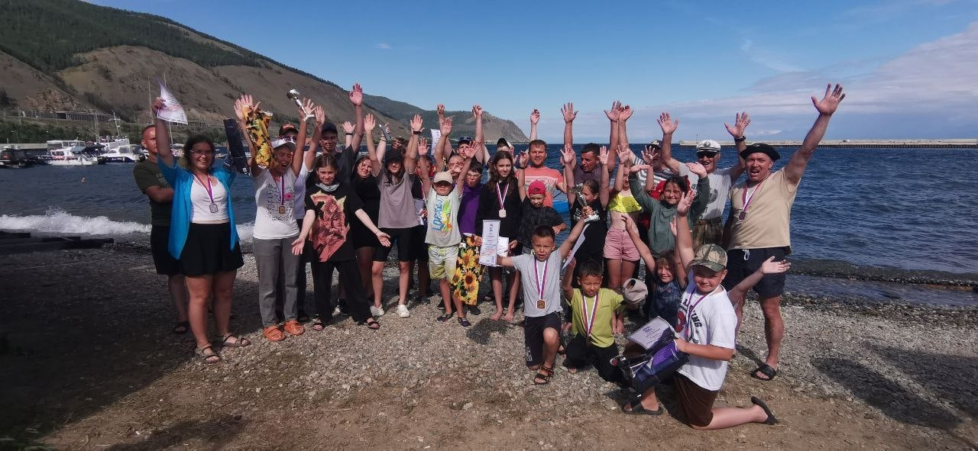
Достижения
Граппу «Шпульки»
участие во Всероссийском конкурсе «Я могу»,
декабрь 2023
Дистанция пешеходная
ДФО участие,
февраль 2024
г. Тайшет
Сборная ШТЭО,
май 2023
призовые в личном зачете
август, 2023 детская парусная регата

Slide 6
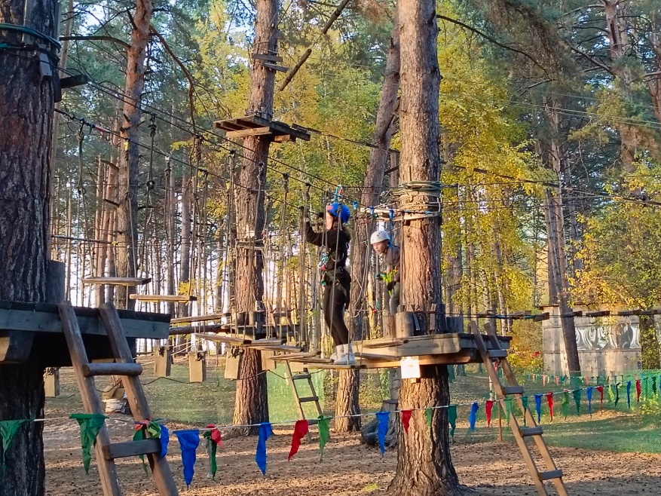
Кубок Новосибирской области «Памяти Ю.И. Ромашова» по спортивному туризму на пешеходных дистанциях. Октябрь 2023г. Призовые места в личном зачете, в связке.

Slide 7
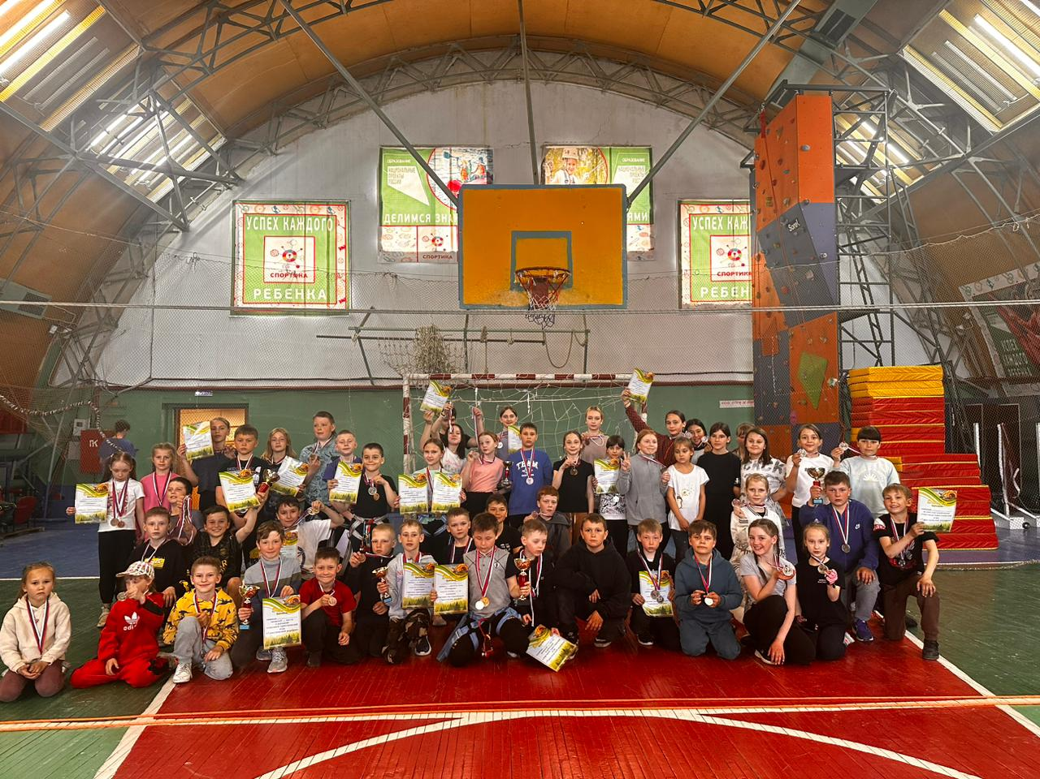
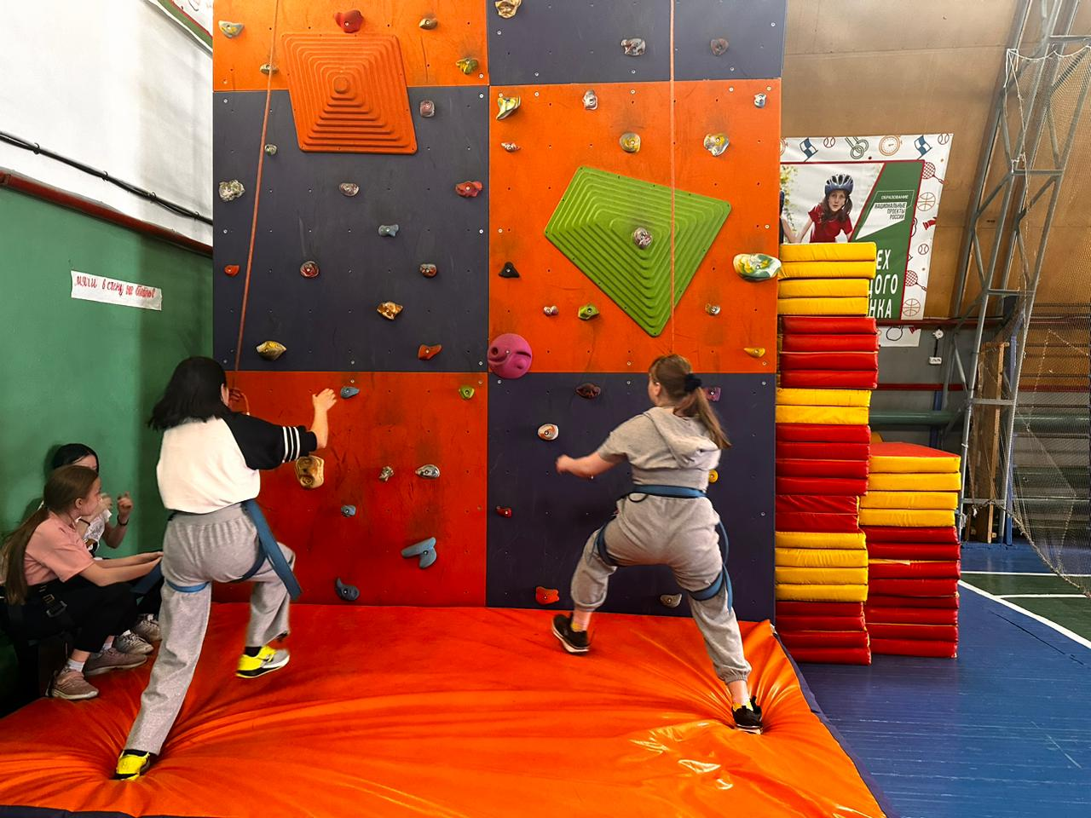
пгт Нижнеангарск. Май 2024г. Районные соревнования по скалолазанию на искусственном рельефе. Призовые места

Slide 8
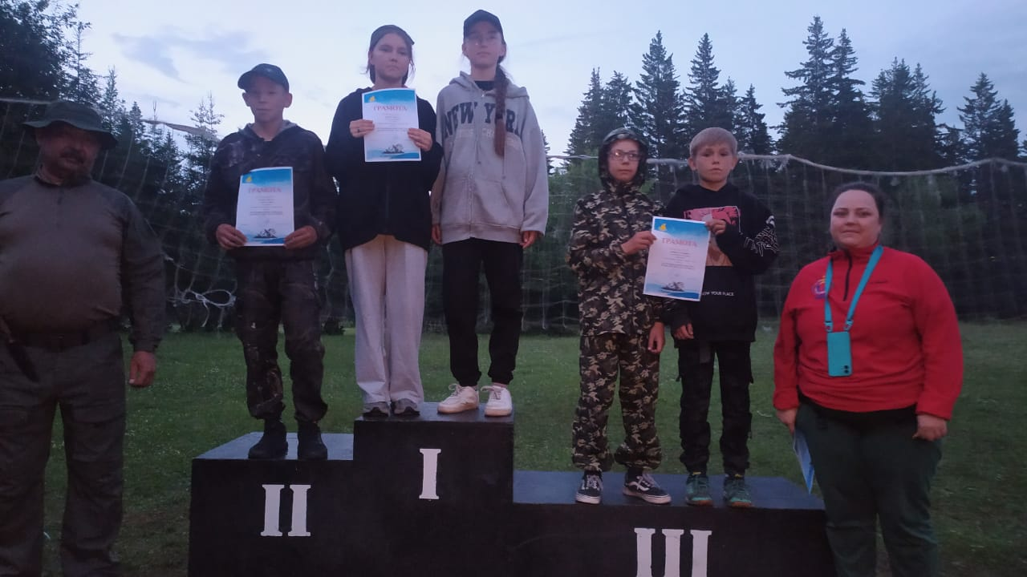
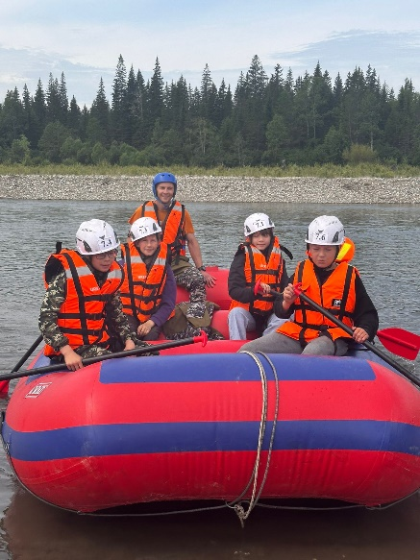
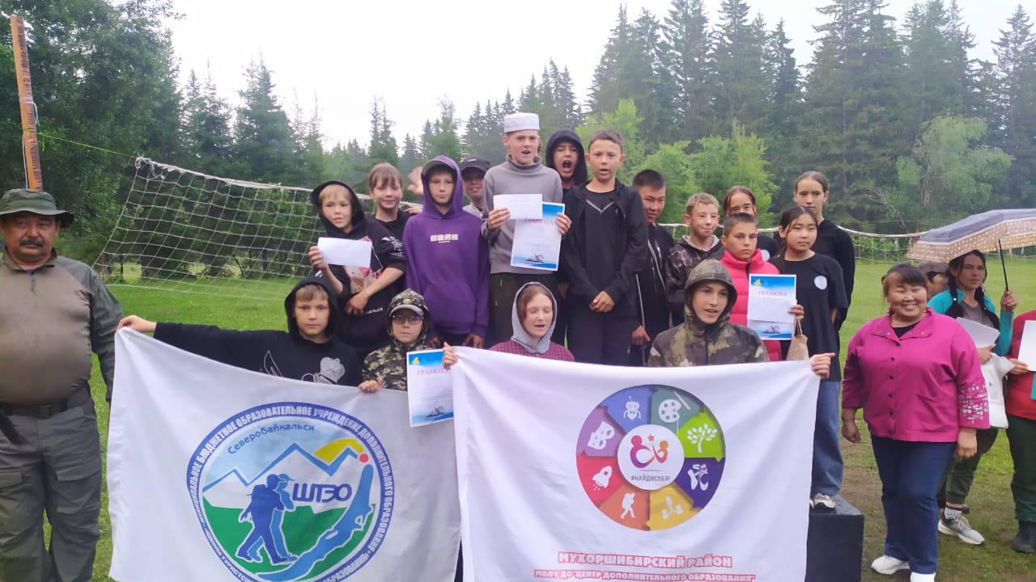
Тункинский район, с. Шимки. Июнь, 2024г. Группа «Эдельвейс» приняла участие в Республиканском туристско-краеведческом слете среди обучающихся «Саянский Ирбис» - заняли 2 место в общем зачёте.

Slide 9
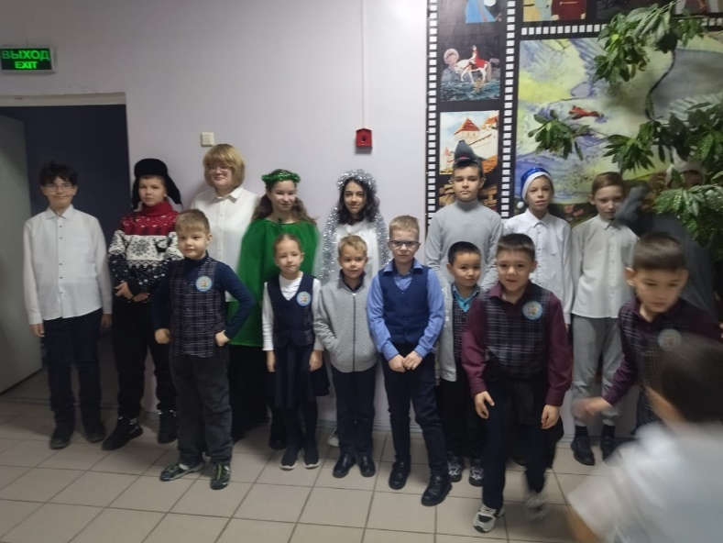
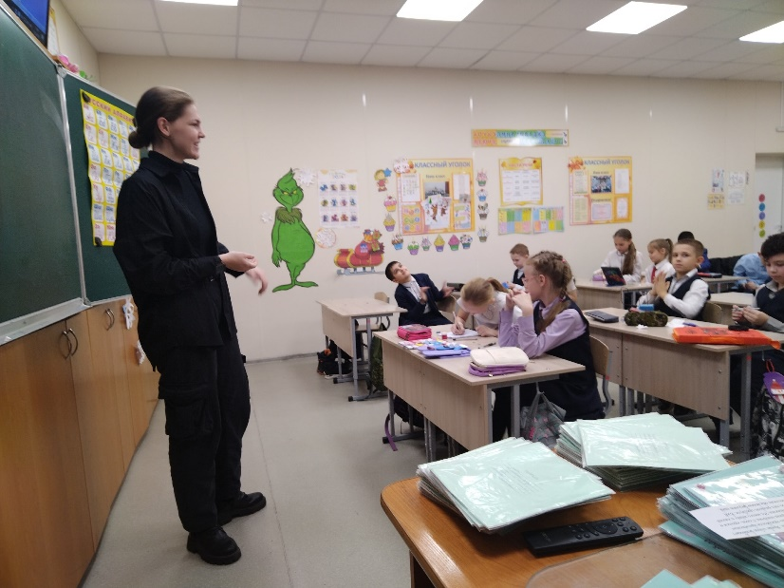
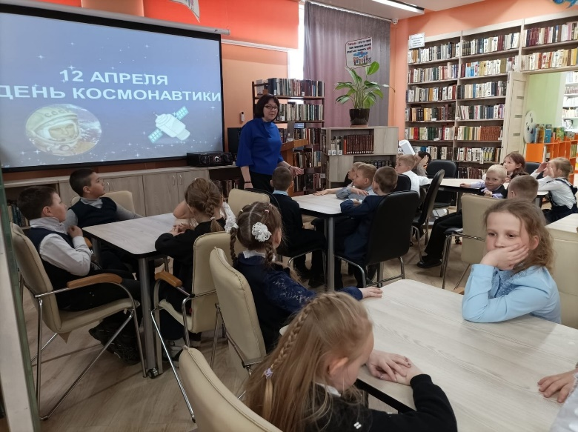
Сетевое взаимодействие со школами: МАОУ «СОШ» №11, МАОУ Гимназия №5, МАОУ Лицей №6, МАОУ СОШ №1

Slide 10
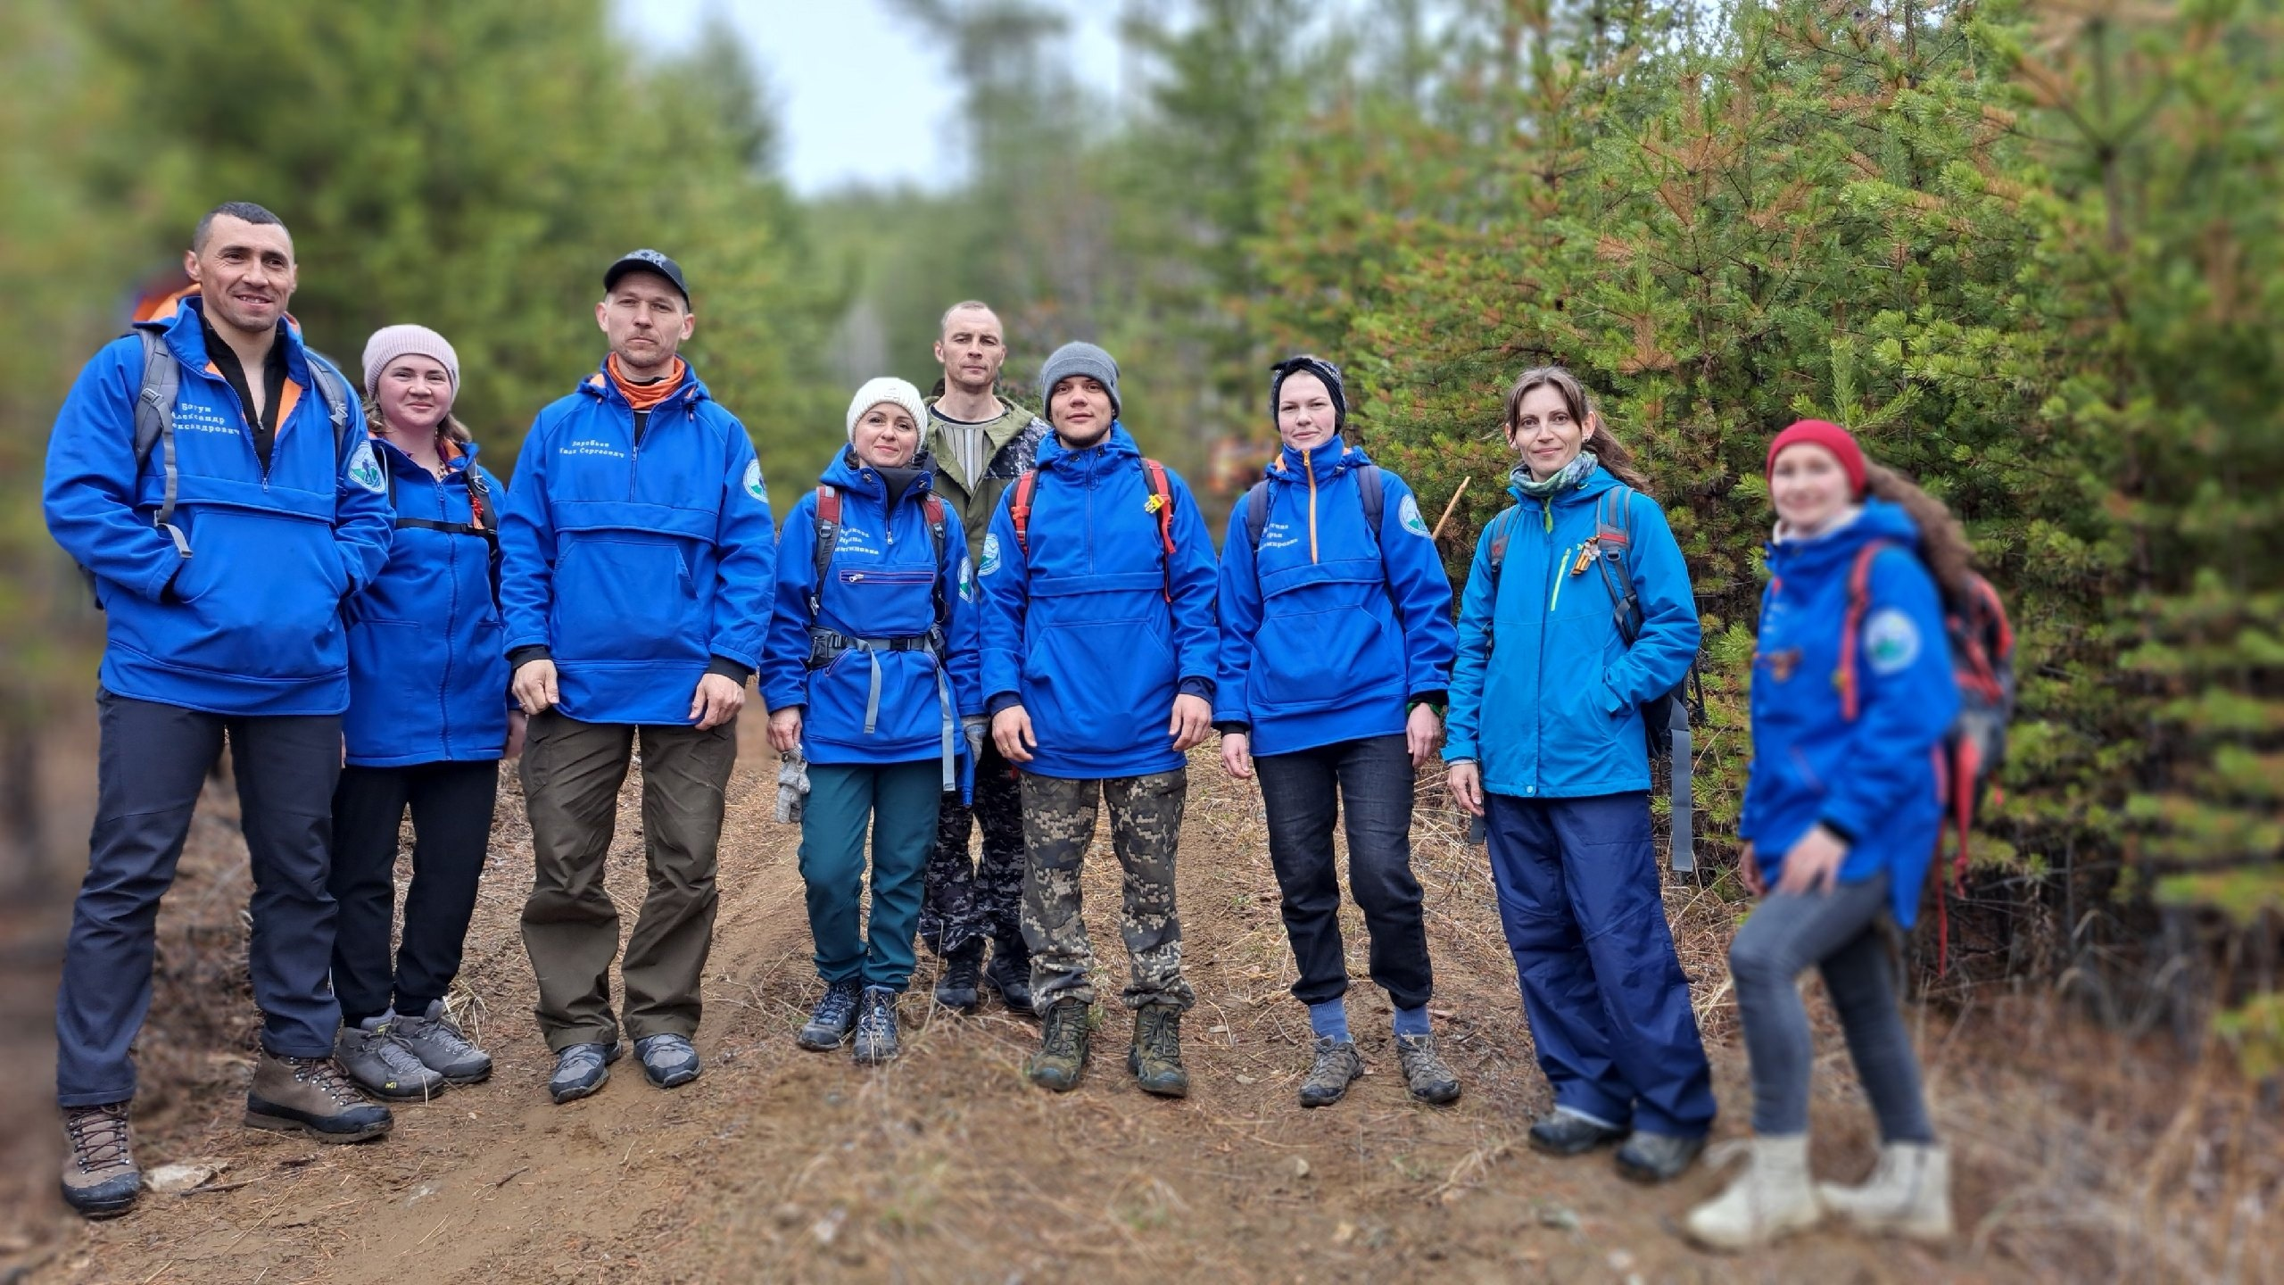
Педагогический состав
Всего педагогов: 14 человек;
По туристско-краеведческому направлению: 11 педагогов;
По художественному направлению: 2 педагога;
Естественно-научному направлению: 1 педагог.
Педагоги МАУО ДО «ШТЭО»
Сентябрь 2024 | Аттестация на соответствие (имеют) | Высшая категория (имеют) | Повышение квалификации
2 | 11 | 0 | август - сентябрь 24

Slide 11
Методическая работа
Проведение педсоветов:
Обсуждение вопросов доработки общеразвивающих программ дополнительного образования в конце учебного года;
Подготовка и проведение культурно-массовых мероприятий для обучающихся
Итоги учебного года

Slide 12
Работа с родителями
Родительские собрания
Совместные походы
Общение в социальных сетях

Slide 13
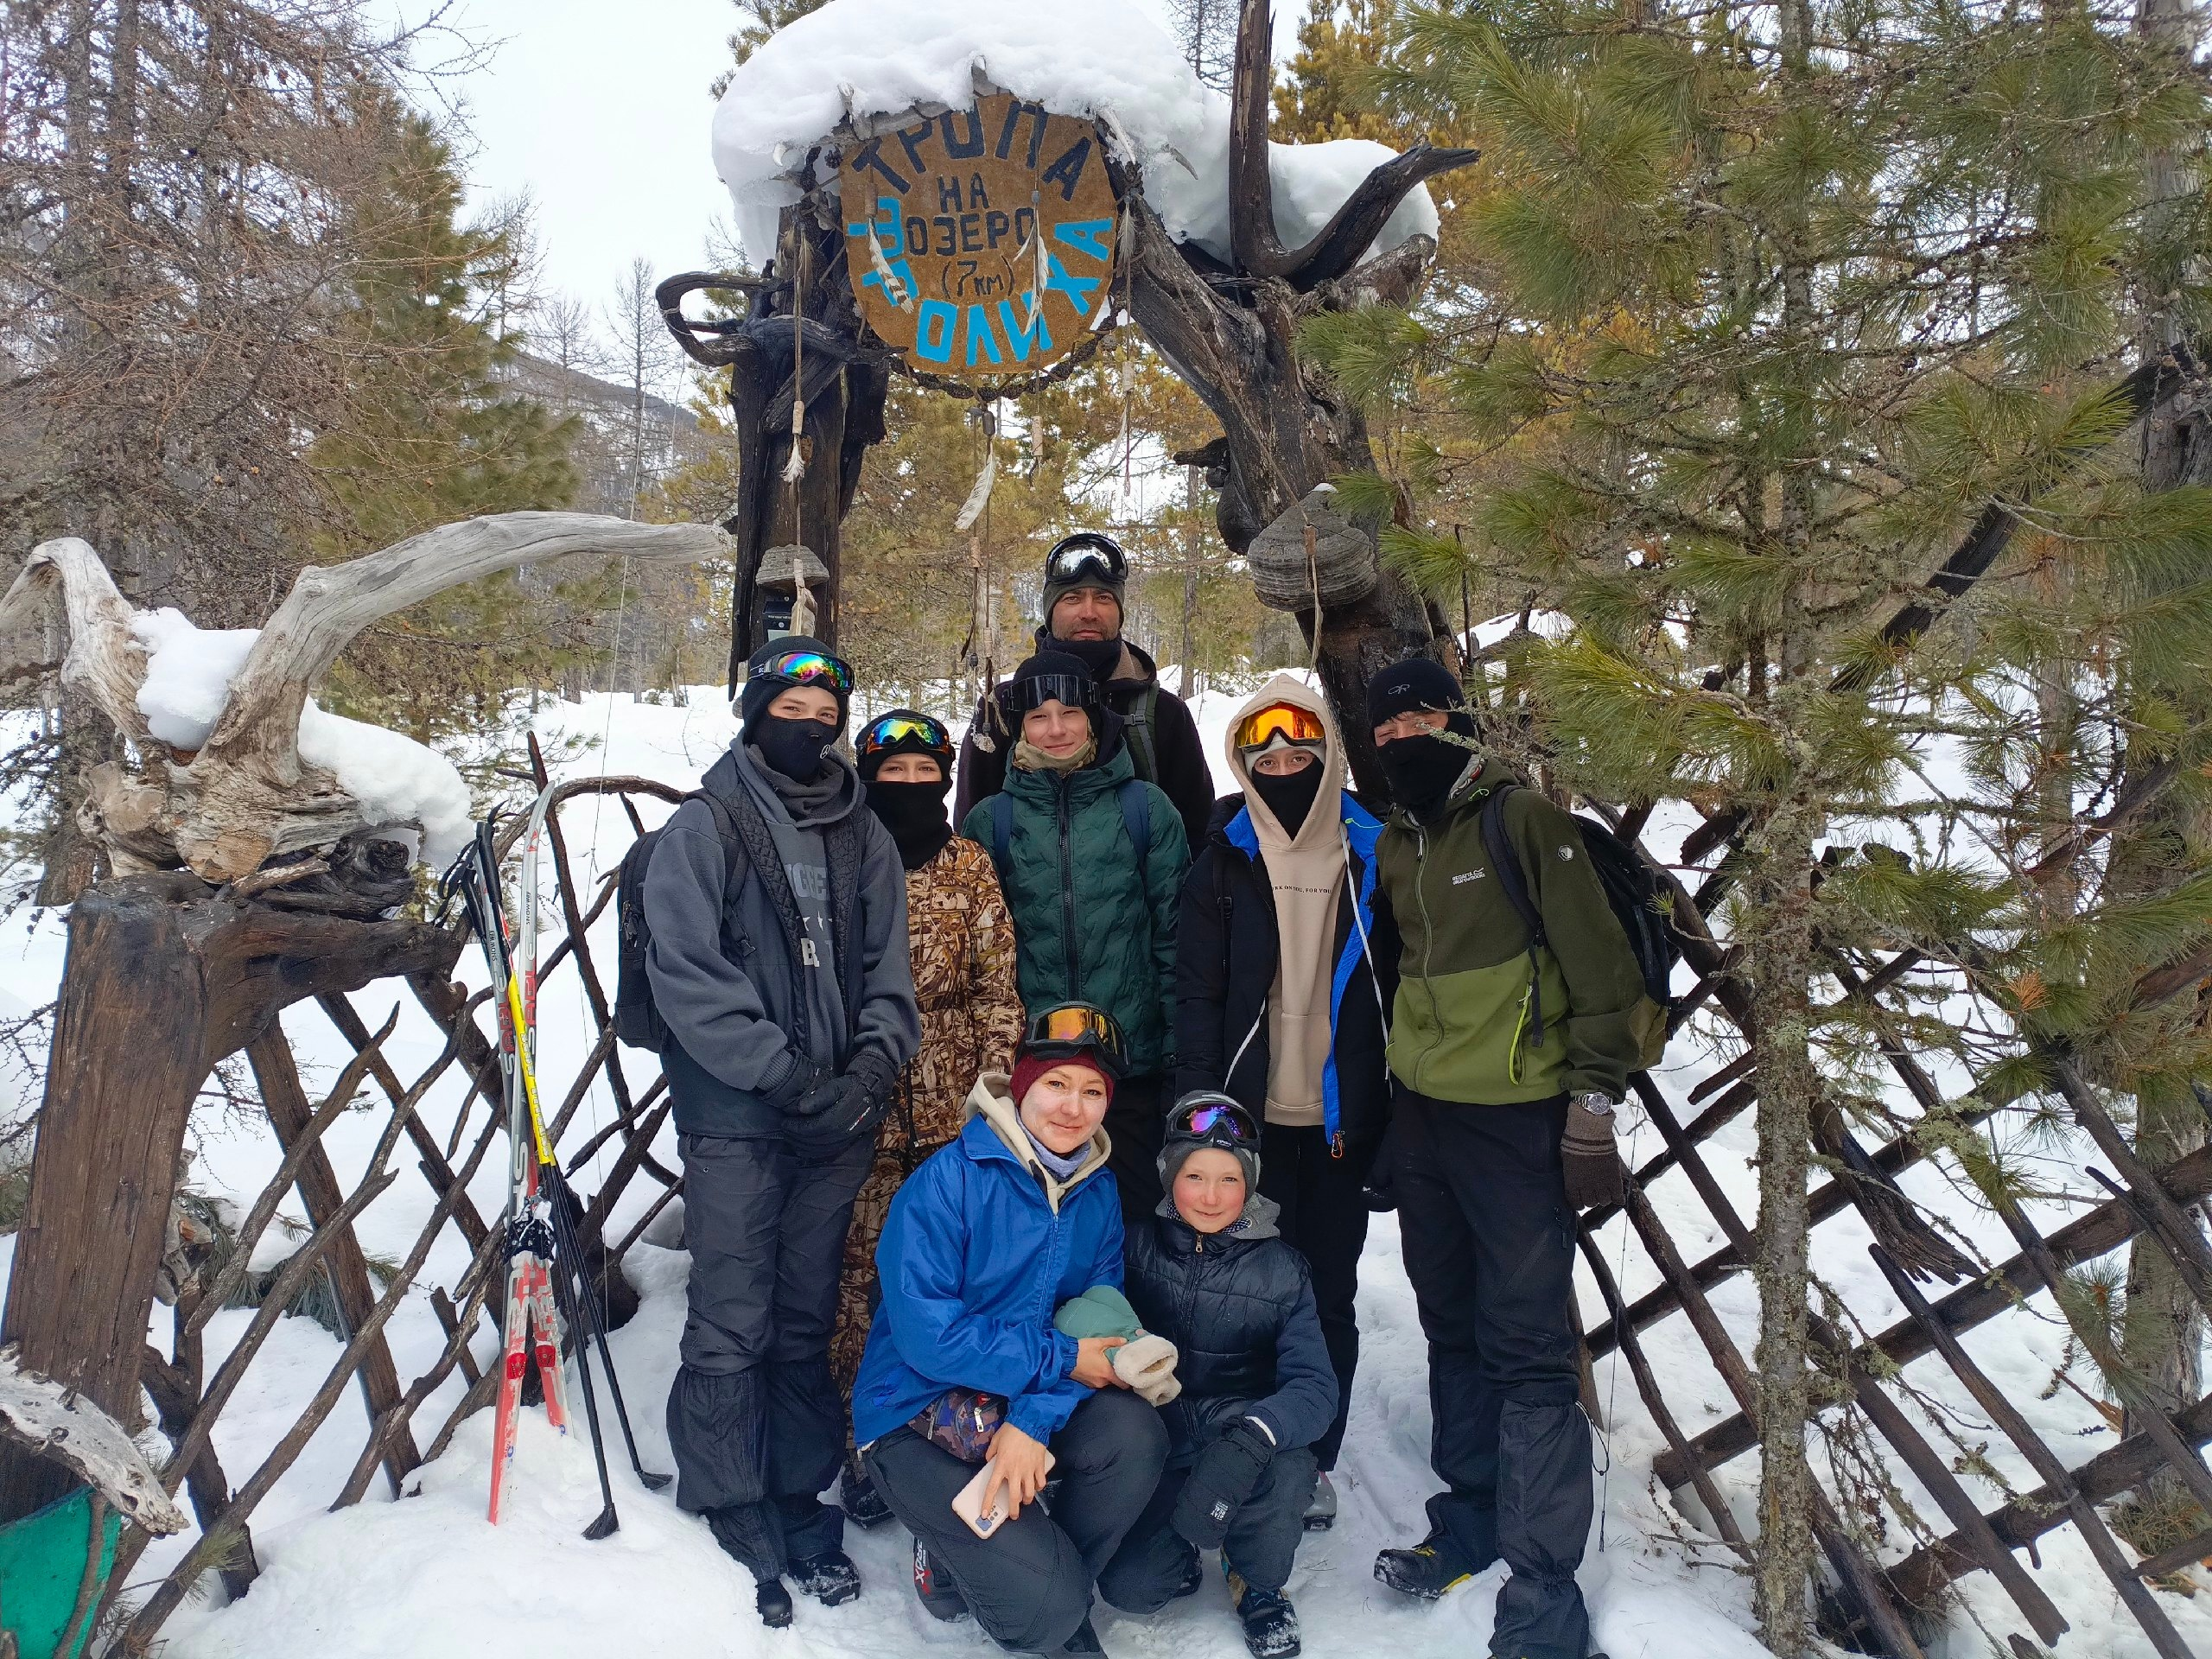
Мероприятия с участием родителей

Slide 14
Работа с кадрами
Размещение вакансий на сайте –Работа России

Slide 15
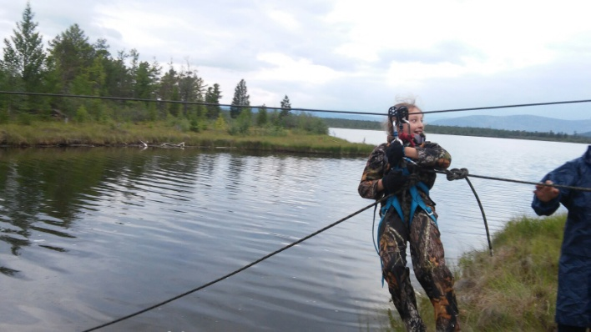
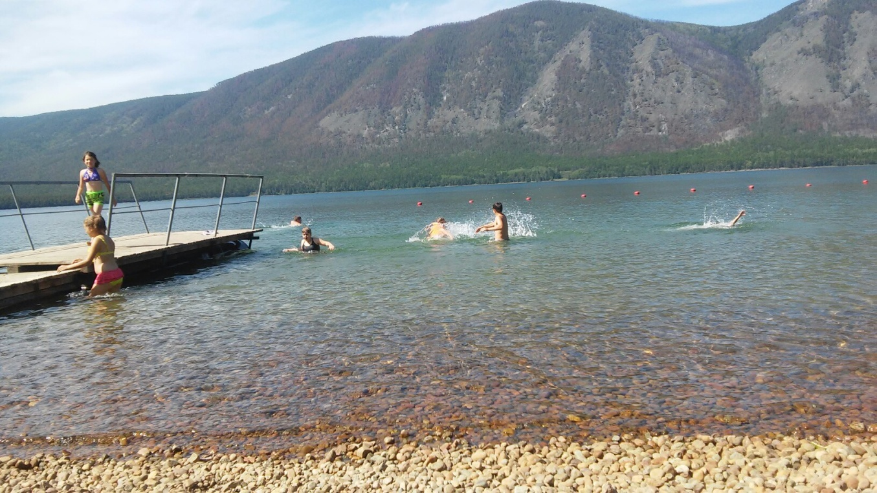
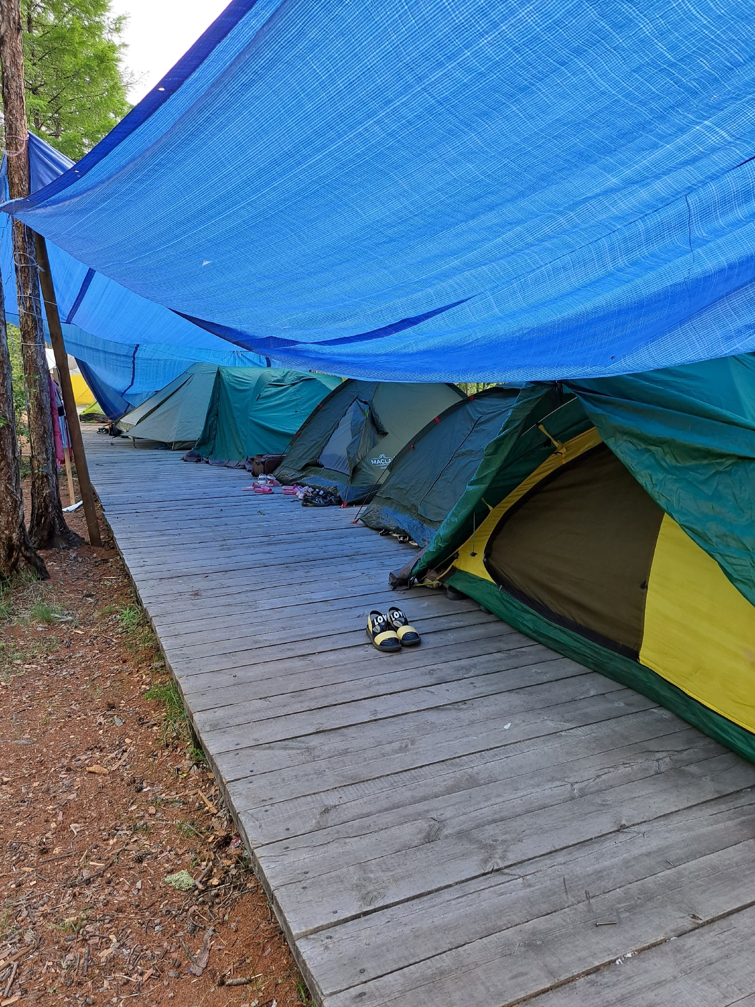
Материально-техническое оснащение
Туристская база «Эхо»

Slide 16
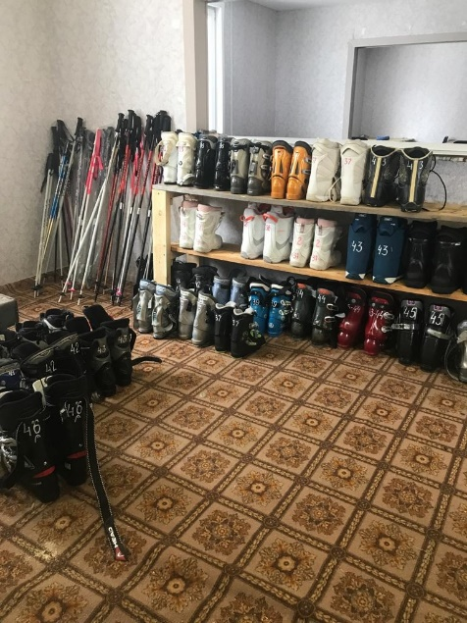
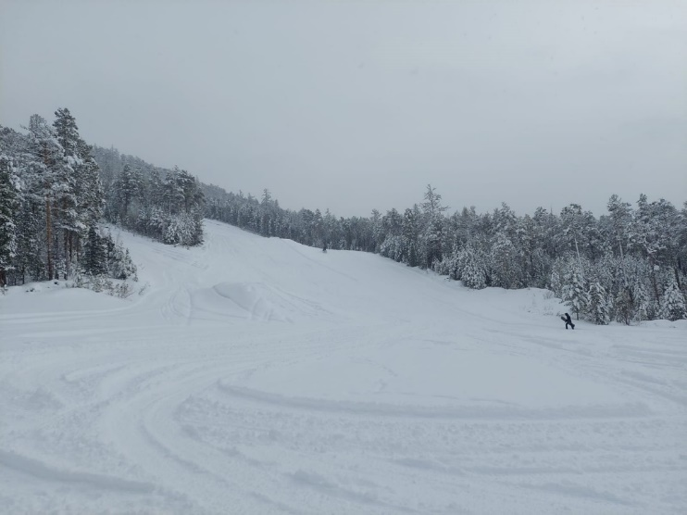
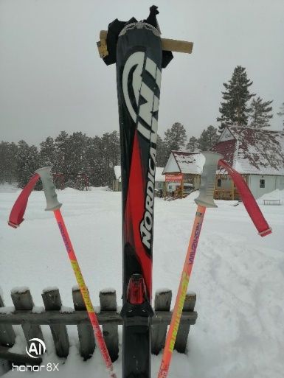
Горнолыжная база «Большая медведица»

Slide 17
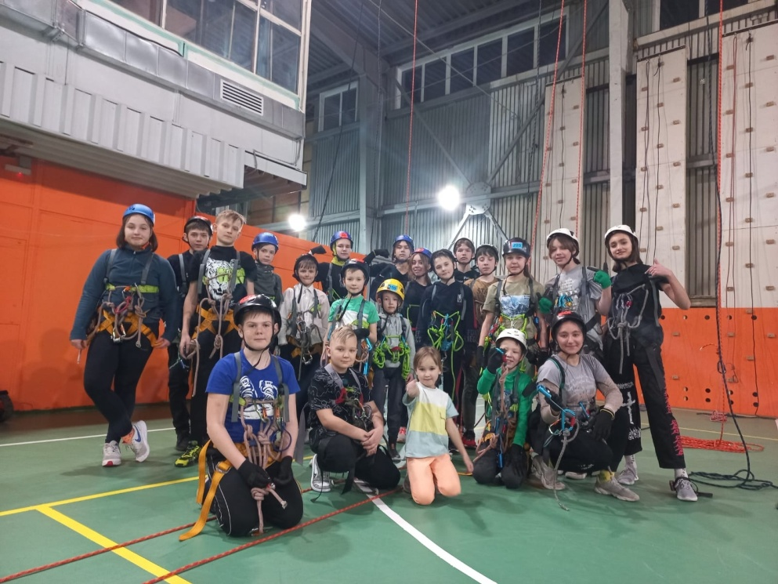
Дистанция – пешеходная, скалодром «Высота»

Slide 18
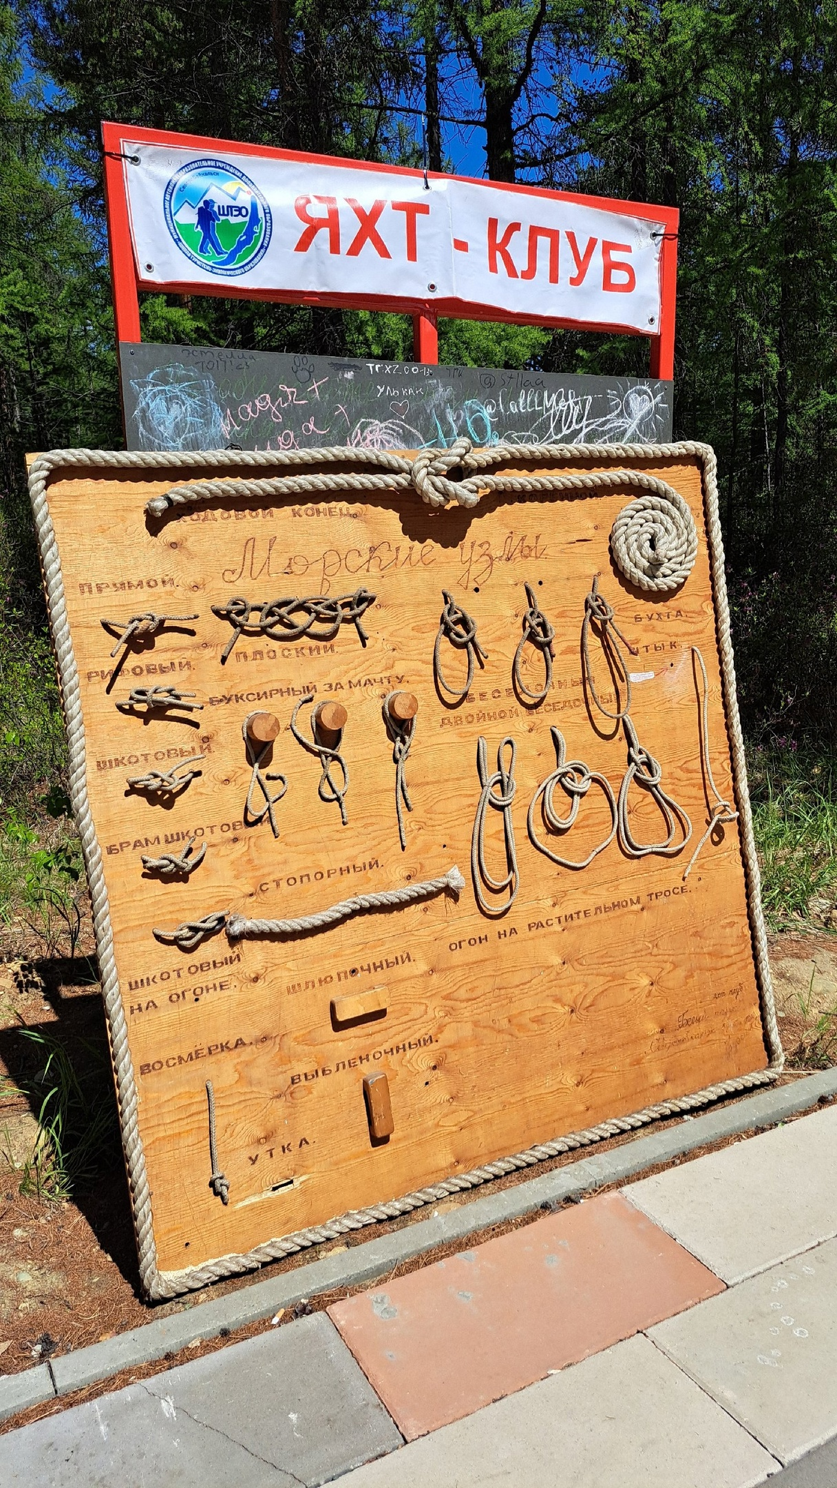
Яхт- клуб «Белый Парус»
13 штук швертботов класса Луч;
8 штук швертботов класса Оптимист

Slide 19
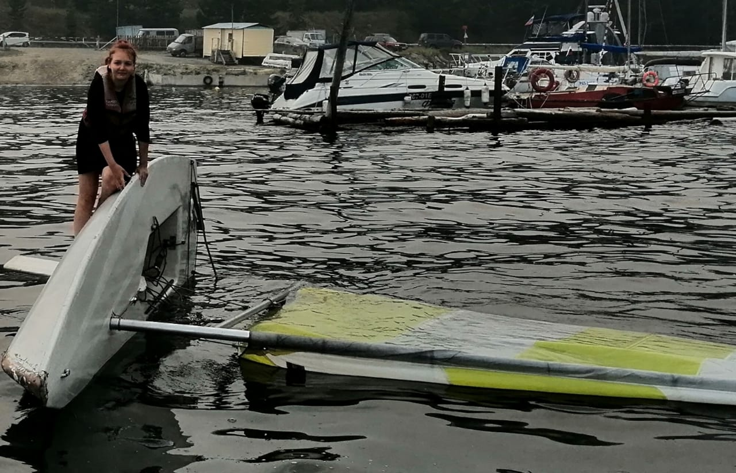
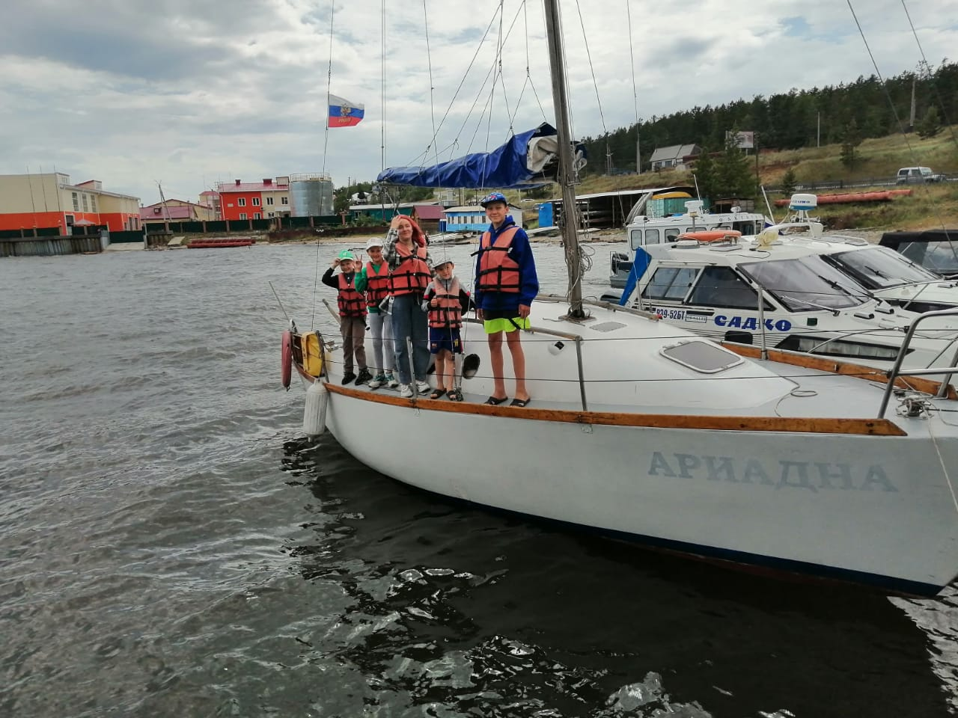
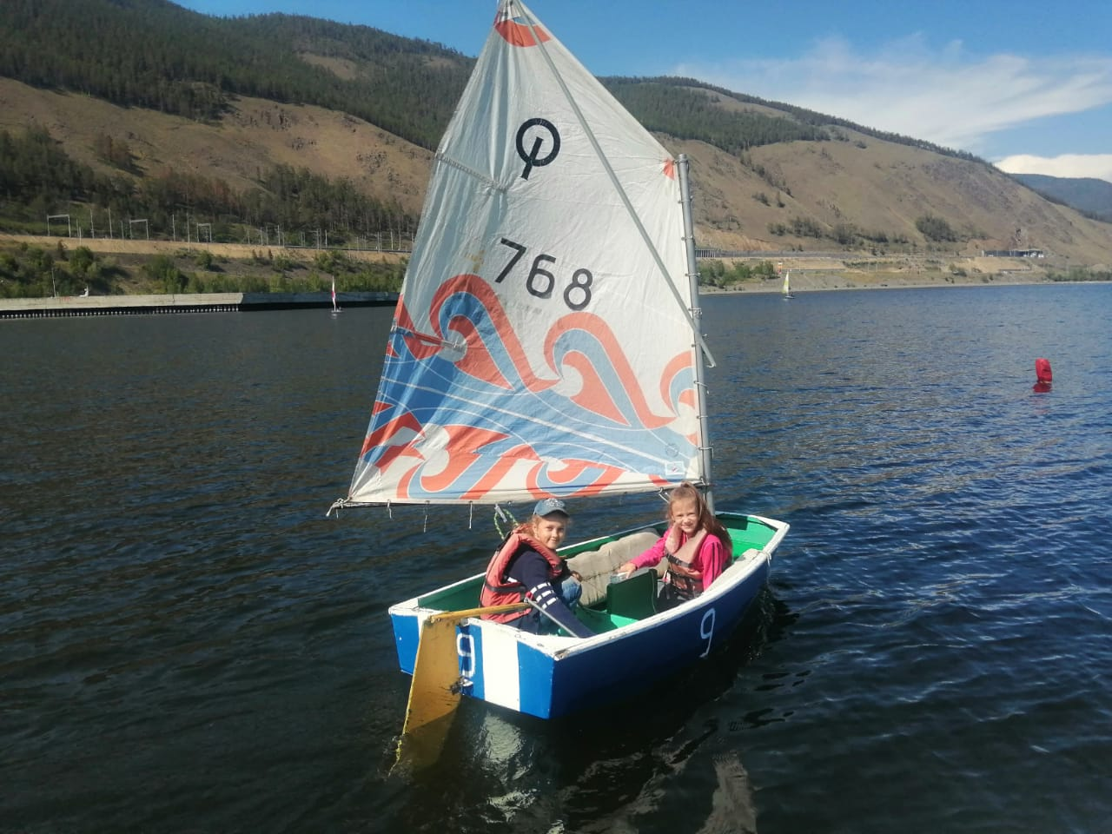

Slide 20
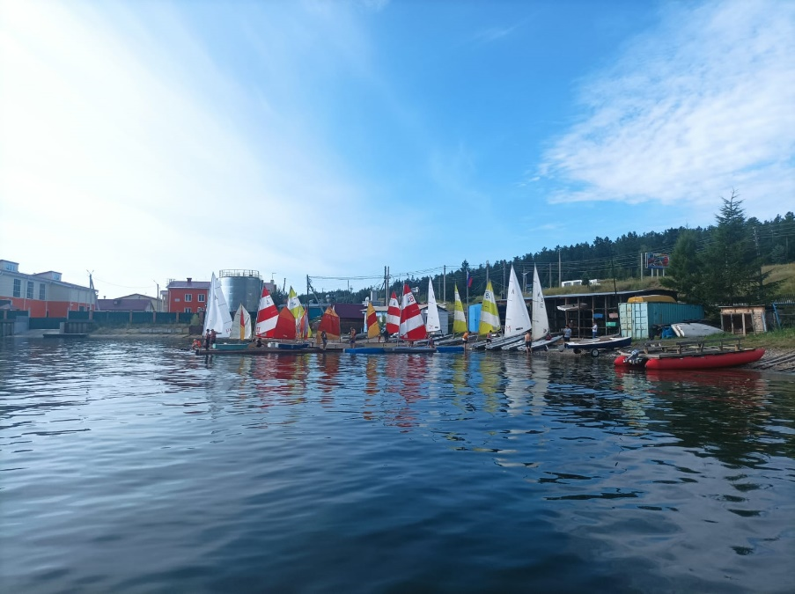

Slide 21
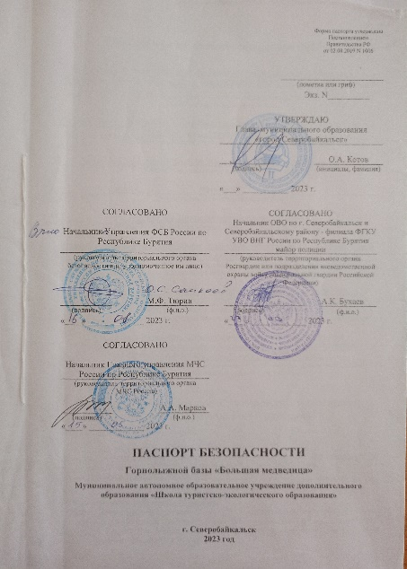
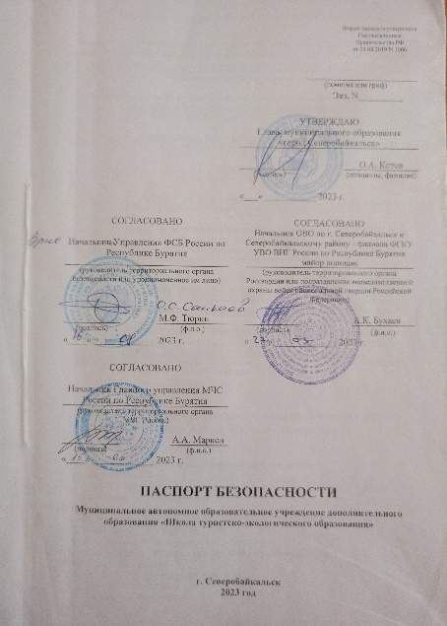
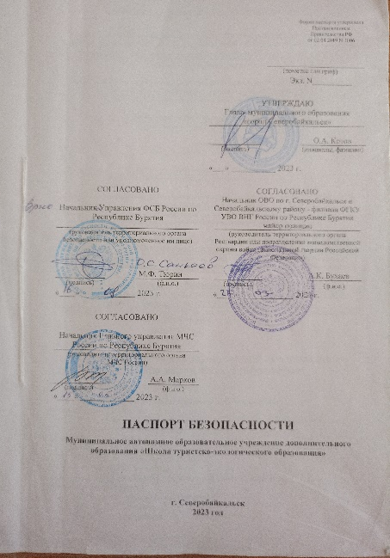
Безопасность

